Slide 1
Analyse des impacts de la transition énergétique à Madagascar : une approche par le MEGC
Andrew AINGO
Doctorant
Université Catholique de Madagascar –
Centre de Recherche pour le Développement
Directeur de thèse : Pr. Jeannot RAMIARAMANANA
Co-directeur : Pr. Pierre LAZAMANANA
Journée Scientifique de l’UMI-Source
Mahajanga
18 juin 2025

Slide 2
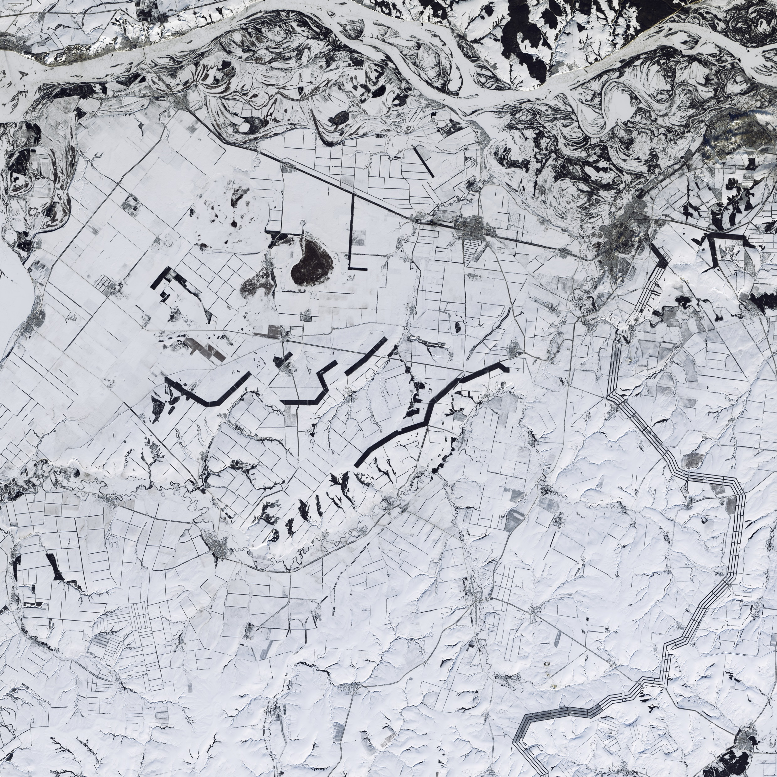
Sommaire
1
Introduction
2
Problématique
3
Hypothèses
4
Revue de littérature
5
Méthodologie

Slide 3
Introduction
Méthodologie
La transition énergétique vise à réduire la dépendance aux énergies fossiles et les émissions de gaz à effet de serre (Percebois et al. 2023)
Elle s’inscrit dans les objectifs des différents COP et les engagements renforcés (Grandjean, 2022)
Appel à un triplement des capacités d’énergies renouvelables d’ici 2030. (Ouvrard, 2015)
Réduction progressive (phase-down) des énergies fossiles et renforcement des financements climatiques pour les pays en développement (Vessat, 2021)

Slide 4
Introduction
(Madagascar)
Méthodologie
Fort potentiel en énergies renouvelables (hydroélectricité, solaire, éolien), mais très faible exploitation (Rafitoson, 2017)
Dépendance aux combustibles fossiles importés, coût élevé de l’énergie, faible taux d’électrification (Diapason, 2025)
Impact potentiel majeur de la transition énergétique sur : la croissance économique, l’emploi et la structure sectorielle (BFM, 2020)

Slide 5
Objectif
Motivation
Exploitation des données de comptabilité nationale de Madagascar
Les effets d’entrainement des branches d’activité dans l’économie locale
Comment identifier les secteurs clés à Madagascar et quels sont leurs effets d’entraînement sur l’économie locale ?
Mesurer les réponses des variables face aux chocs afin de comprendre si cela a un impact sur la politique publique pour être résilient

Slide 6
Question de recherche 1
Problématique :
Dans quelle mesure la politique de transition énergétique à Madagascar contribue à renforcer la résilience macroéconomique du pays et à soutenir un développement économique durable ?
Les chocs liés à l'adoption d’un mix énergétique plus vert modifient-ils la croissance, la consommation énergétique des ménages, et les inégalités ?
Question de recherche 2
Quel rôle jouent les ressources naturelles et les investissements publics/privés dans l'efficacité de la transition ?

Slide 7
Hypothèses
Hypothèse 1
La transition énergétique stimule la croissance économique en favorisant l’accès à l’énergie (impact positif sur la consommation, la production et les investissements).
Hypothèse 2
L'augmentation de l'accès à l'énergie propre réduit la dépendance des ménages aux combustibles polluants (bois de chauffe, kérosène), atténuant leur vulnérabilité

Slide 8
Revue de littérature

Slide 9
(1. Fondement macroéconomiques et rôle de l’Etat)
Méthodologie
– La transition énergétique mobilise les agrégats macroéconomiques (secteur réel, finances publiques, secteur extérieur, secteur monétaire) en tant que politique structurelle de long terme (Tellenne, 2025).
– Elle s’inscrit dans les objectifs de croissance, d’emploi, d’équilibre extérieur et de stabilité des prix selon les fonctions économiques de l’État (Kaldor, 1971 ; Musgrave, 1959 ; McAleer et al., 1991).
– Le rôle actif de l’État devient central dans l’allocation des ressources, la stabilisation et la redistribution, en particulier face aux défis énergétiques. (Duval, 2020)

Slide 10
(2. Développement et durabilité)
Méthodologie
– Le développement économique ne se réduit pas à la croissance du PIB : il implique des transformations structurelles profondes (Perroux, 1964).
– Le développement durable doit satisfaire les besoins présents sans compromettre ceux des générations futures (WCED, 1987)

Slide 11
(3. Conceptualisation de l’énergie et de la transition énergétique)
Méthodologie
– L’énergie est un facteur fondamental de la transformation économique (Schwab, 2019), regroupant six formes et deux grandes sources : renouvelables et non renouvelables.
– La transition énergétique implique une mutation vers un mix énergétique bas carbone, orientée vers l’efficacité et la durabilité (Ouvrard, 2015 ; BAD, 2022 ; Percebois, 2023).

Slide 12
(4. Lien énergie-croissance et transition technologique)
Méthodologie
– Il existe une relation historique entre énergie et croissance via le progrès technique (Schurr et al., 1960 ; Nordhaus, 1973).
– La raréfaction des ressources fossiles a conduit à une triple réponse : substitution, efficacité énergétique, et innovations technologiques (Solow, 1974 ; Stiglitz, 1974).

Slide 13
(5. Enjeux économiques de la transition énergétique)
Méthodologie
– L’énergie est un moteur de productivité des facteurs et d’industrialisation (Grandjean, 2022).
– La transition énergétique peut contribuer à la création d’emplois et à la croissance via la diffusion technologique (Vessat, 2021 ; Natural Resource Governance Institute, 2022).

Slide 14
Méthodologie
Fondement théorique du MEGC
Basés sur la théorie néoclassique : les agents économiques (entreprises et consommateurs) agissent de façon rationnelle.
Objectifs des agents :
- Entreprises : maximisent le profit sous contrainte technologique.
- Ménages : maximisent leur utilité sous contrainte budgétaire.
Interaction via les marchés : les agents prennent les prix comme donnés et réagissent aux politiques environnementales.
Ancrage théorique : repose sur la théorie de l’équilibre général walrasien : si N-1 marchés sont en équilibre, alors le Nième l’est aussi.

Slide 15
Méthodologie
Fondement théorique du MEGC
construire un modèle énergétique adapté à un territoire insulaire.
évaluer les impacts macroéconomiques et environnementaux d’une taxe carbone selon différents mécanismes de redistribution
(Beck et al., 2015 ; Benavente, 2016 ; Pereira et al., 2016 ; El Alaoui, 2020)

Slide 16
Méthodologie
MEGC appliquée à la Transition Energétique
Modèle basé sur Garabedian et al. (2020)
Analyse quantitative des politiques environnementales
Approche d’équilibre général (vs partiel), fondée sur Walras
Utilisation du modèle GetRun-NRJ (statique, une région, sous-emploi)
Focalisé sur l’énergie : désagrégation fossile vs renouvelable
Consommation intermédiaire/finale des produits fossiles distinguée
Contexte (Zone Non Interconnectée) : autarcie énergétique
Pas de ressources fossiles → énergie primaire fossile importée
Énergies renouvelables produites localement
Calibration avec données Comptes Nationaux Base 2007

Slide 17
Spécificité du modèle
Construction MCS
Modélisation MEGC
MCS étendue à l’énergie
Cadre comptable structurant les données statistiques d'une économie
Base de données des comptes nationaux
Flux économique avec 7 comptes : (facteur de production, agents, taxes et subvention, branches, produits, reste du monde, épargnes)
- Mécanisme d’interdépendances dans le modèle GetRun
Secteur énergétique est divisé en deux branches
Un même produit peut être produit par plusieurs branches : c’est la production conjointe (Ricci et al. 2023)
Le produit raffinerie est totalement importé (Percebois et al. 2024)

Slide 18
Source : Garabedian et al. 2020

Slide 19
Type de choc envisagé sur la simulation (Boitier et al, 2015)
Hausse du prix d’énergie fossiles
Introduction d’une taxe carbone
Taxe sur l’électricité

Slide 20
Merci

